Slide 1
Gases Atmosféricos
Amanda Jéssica da Silva
Bianca Viana Loureiro
Guilherme Scudeller
Marina Gagliardo Pires

Slide 2
EFEITO ESTUFA
Camada de gases: N₂ (78%), O₂ (21%), H₂O vapor (1%), CO₂ (0,04%) e outros.
Fenômeno natural;
Essencial para o desenvolvimento da vida humana;
PROBLEMA: alta concentração dos gases

Slide 3
EFEITO ESTUFA
Revolução Industrial (1750): significativo [gases];
Causas principais: queima de combustíveis fósseis, insumos na agricultura, dejetos de suínos, processo digestivo de ruminantes, plantações de arroz e produção de gases refrigerados;
No Brasil: desmatamento – Floresta Amazônica

Slide 4
EFEITO ESTUFA
Consequência: aquecimento global;
Organização Metereológica Mundial (OMM): Boletim Anual sobre Gases do Efeito Estufa - 32% força radioativa (1990-2012);
Força radioativa: usada para comparar a influência dos fatores humanos e naturais sobre o aquecimento ou resfriamento do clima global.

Slide 5
EFEITO ESTUFA
Ações de combate: alterações no sistema de produção, de geração de energia e alteração nos hábitos de consumo;
Inação: aceitar os danos recorrentes;
Mitigação: intervenção humana – sumidouros de carbono. Benefícios a longo prazo;
Adaptação: ajustes em práticas, processos e estruturas;
Consumo Responsável: cidadãos alteram seus hábitos de consumo.

Slide 6
METODOLOGIAS
Análise da qualidade do ar;
Resultados confiáveis, comparáveis e rastreáveis;
Sistema Internacional de Unidades (SI)

Slide 7
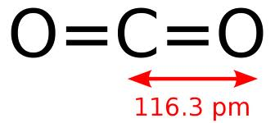
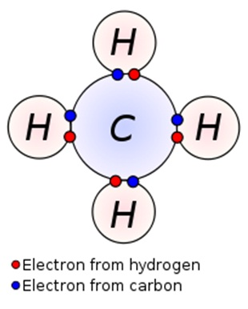
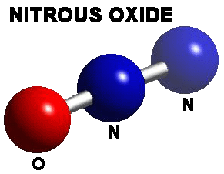
METODOLOGIAS
Metodologias para a determinação de GEE

Slide 8
Exemplo 1: emissão de gases do efeito estufa de frotas de veículos no Brasil
Segundo as diretrizes da publicação “Good Practice Guidance and Uncertainty Management in National Greenhouse Inventories – Revised 1996 IPCC Guidelines for National Greenhouse Gas Inventories”, as emissões de gases do efeito estufa de fontes móveis são melhor calculadas pela quantidade de combustível queimado, seu teor carbônico e as emissões correspondentes de CO2 (método Tier-1 ou top-down).
Método top-down (conversão para unidade comum)
CC = CA x Fconversão x 45,2 x 10-3x Fcorreção
1 tep (Brasil) = 45,2 x 10-3 TJ (tera-joule = 1012 J); CC = consumo de energia em TJ;
CA = consumo de combustível (m3, l, kg);
Fconversão = fator de conversão da unidade física de medida da quantidade de combustível para tep, com base no poder calorífico superior (PCS) do combustível (valores podem variar de ano para ano, de acordo com a publicação anual do BEN pelo MME;
Fcorreção = fator de correção de PCS para PCI (poder calorífico inferior). No BEN, o conteúdo energético tem como base o PCS, mas para o IPCC, a conversão para unidade comum de energia deve ser feita pela multiplicação do consumo pelo PCI. Para combustíveis sólidos e líquidos o Fcorreção = 0,95 e para combustíveis gasosos, o Fcorr = 0,90, conforme Ministério da Ciência e Tecnologia – MCT.

Slide 9
Conteúdo de Carbono:
QC = CC x Femissão x 10⁻³
QC = conteúdo de carbono expresso em GgC;
CC = consumo de energia em TJ;
Femiss = fator de emissão de carbono (tC/TJ). Os valores do IPCC, 1996, e MCT, 1999, dos Femiss são: gasolina (18,9 tC/TJ); álcool anidro (14,81 tC/TJ); álcool hidratado (14,81 tC/TJ); diesel (20,2 tC/TJ); gás natural seco (15,3 tC/TJ);
10⁻³ = tC/GgC
Emissões de CO₂:
ECO₂ = EC x 44/12
Em função dos respectivos pesos moleculares, 44 ton CO₂ correspondem a 12 ton de C, ou 1ton CO₂ = 0,2727 ton C

Slide 10
Método Bottom-UP
Os cálculos das emissões de gases do efeito estufa pelo método bottom-up podem ser realizados como procedimento adicional ao método top-down, desde que hajam dados locais detalhados e confiáveis sobre a tecnologia de motorização utilizada, qualidade do combustível, consumo, quilometragem, fatores de emissão levantados em laboratórios locais, estado de manutenção da frota e afins, para cada subgrupo de veículos com características similares. O IPCC recomenda esta prática como forma de aferição dos cálculos e consequente melhoria da qualidade da informação.
Emiss_{i} = FE_{iabc} x Atividade _{abc}
Emiss_{i} = emissões de um gás i;
FE_{i} = fator de emissão do gás i;
Atividade = quantidade de energia consumida ou distância percorrida;
i = CO₂, CO, NO_{x}, CH₄, N₂O;
a = tipo de combustível;
b = tipo de veículo;
c = tecnologias de controle de emissões

Slide 11
Exemplo 2: Metodologias Greenhouse Gas Protocol
O GHG Protocol é a metodologia mais utilizada para a realização de inventários de gases de efeito estufa (GEE). O método é compatível com as normas ISO e com as metodologias de qualificações do Painel Intergovernamental de Mudanças Climáticas (IPCC). A aplicação no Brasil acontece de modo adaptado ao contexto nacional. São diferenciais do programa Brasileiro GHG Protocol:
• Contabilização, cálculo, elaboração e publicação de relatório de GEE em base voluntária ; • Capacitação de empresas e organizações; • Plataforma online para divulgação pública dos inventários; • Espaço de intercâmbio de informações entre instituições públicas e privadas e modelos de gestão

Slide 12
Exemplo 3: fontes de emissão na agropecuária no Brasil
Notícia de 17/06/2012 veiculada pelo jornal Folha de São Paulo
Os agropecuaristas brasileiros poderão medir as emissões de GEE (gases do efeito estufa) de sua propriedade rural usando uma metodologia que será elaborada nos próximos dois anos por pesquisadores nacionais e internacionais;
No Brasil, as atividades agropecuárias são as maiores fontes de emissão de GEE. Porém, ainda não foi desenvolvida nenhuma metodologia que possa identificar a quantidade de poluentes gerados e tampouco ações para reduzi-los. Até 2020, o Brasil tem a meta de reduzir as emissões gerais em 40%. O compromisso foi feito durante a COP-15 (Cúpula do Meio Ambiente) ocorrida em 2009 em Copenhague (Dinamarca).

Slide 13
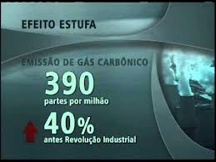
http://www.youtube.com/watch?v=JiFfKZYTsVg

Slide 14
No Brasil
Emissões GEE: aumentaram 7% (1990 a 2012);
As principais fontes: Mudança no uso da terra (desmatamento, queima de resíduos florestais e calagem), agropecuária, energia, processos industriais e resíduos, nessa ordem em grau de emissões.

Slide 15
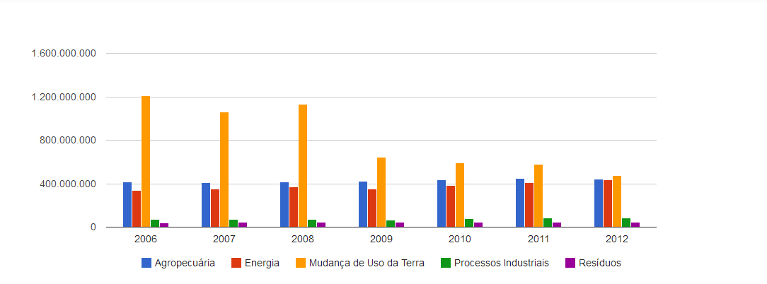
Setores e Emissões

Slide 16
Protocolo de Kyoto
Criado em 1997
Objetivo: redução da emissão de gases do efeito estufa em países desenvolvidos;
Atualmente: 27 países da Europa, alguns estados europeus e Austrália;
Meta: Incluir EUA e China (documento futuro);
4 graus deve aumentar na temperatura até 2100;

Slide 17
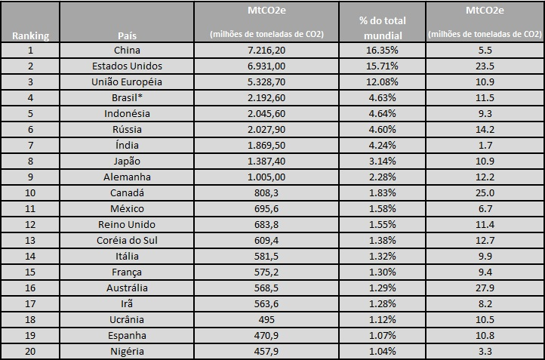
Ranking: Emissão de CO₂

Slide 18
Fonte de dados para países não-Anexo I em relação as emissões por LULUCF: Houghton, R.A. 2008. Carbon Flux to the Atmosphere from Land-Use Changes: 1850-2005. In TRENDS: A Compendium of Data on Global Change. Fonte de dados para países não-Anexo I em relação as emissões por queima de combustível fóssil: Boden, T.A., G. Marland, and R.J. Andres. 2009. Global, Regional, and National Fossil-Fuel CO2 Emissions. Carbon Dioxide Information Analysis Center, Oak Ridge National Laboratory, U.S. Department of Energy, Oak Ridge, Tenn., U.S.A. doi 10.3334/CDIAC/00001. Fonte de dados para países Anexo I: UNFCCC
World’s countries ranked by 2006 total fossil-fuel CO2 emissions. Tom Boden, Gregg Marland, and Bob Andres. Carbon Dioxide Information Analysis Center. Oak Ridge National Laboratory - http://cdiac.ornl.gov/trends/emis/tre_coun.html

Slide 19
Conclusão
Existem metodologias que aferem os níveis dos gases do efeito estufa na atmosfera. Todavia, este é um ponto que merece sempre atenção devido à qualidade dos dados gerados, sabendo-se ainda que novos desenvolvimentos podem contribuir para o incremento da precisão dos dados, sobretudo no Brasil, que, em comparação aos países de 1º Mundo, está carecendo de uma metodologia e instrumentação mais eficazes.

Slide 20
Referências
BRANT, I. A Atmosfera. Disponível em http://www.slideshare.net/igorbrant/captulo-06-a-atmosfera-12702813. Acesso em 11 de novembro de 2013.
Centro de Estudos em Sustentabilidade (GVCes). Categorias de emissão de escopo 3 adotadas pelo programa brasileiro GHG Protocol. Disponível em http://www.ghgprotocolbrasil.com.br/arquivos/133/GHG_Categorias-Escopo3-definicao-curta_final.pdf. Acesso em 11 de novembro de 2013.
ECOGUIA. Poluição do ar. Disponível em http://ecoguia.cm-mirandela.pt/index.php?oid=88. Acesso em 11 de novembro de 2013.
FILHO, V. B. Agropecuaristas poderão pedir emissões de gases do efeito estufa. Folha de São Paulo. Disponível em http://www1.folha.uol.com.br/ambiente/1106153-agropecuaristas-poderao-medir-emissoes-de-gases-de-efeito-estufa.shtml. Acesso em 11 de novembro de 2013.
FRANCO, N. M. Mudanças climáticas e oportunidades de negócios para pequenas empresas. Brasília: SEBRAE, 2008. 59 p.
GOLDEMBERG, J.; LUCON, O. Energia, meio ambiente e desenvolvimento. Editora da Universidade de São Paulo, 2008.
Instituto Carbono Brasil. Efeito Estufa. Disponível em http://www.institutocarbonobrasil.org.br/mudancas_climaticas/efeito_estufa . Acesso em 11 de novembro de 2013.
Instituto Carbono Brasil. Concentração de Gases do Efeito Estufa registra novo recorde. Disponível em http://www.institutocarbonobrasil.org.br/noticias2/noticia=735601. Acesso em 11 de novembro de 2013.
JÚNIOR, O. M. A.; LINKE, R. R. A. Metodologia Simplificada de Cálculo das Emissões dos Gases do Efeito Estufa de Frotas de Veículos no Brasil. Disponível em http://www.sinaldetransito.com.br/artigos/gases_efeito_estufa.pdf. Acesso em 11 de novembro de 2013.
PAULA, L. de Agronegócio responde por 60% das emissões de gases do efeito estufa no Brasil. Portal Revista Safra. Disponível em http://revistasafra.com.br/agronegocio-responde-por-60-das-emissoes-de-gases-do-efeito-estufa-no-brasil/. Acesso em 11 de novembro de 2013.
TV BRASIL. Gases do Efeito Estufa Batem Recorde em 2011. Disponível em http://www.youtube.com/watch?v=JiFfKZYTsVg. Acesso em 11 de novembro de 2013.
WIKIPÉDIA. Gases do Efeito Estufa. Disponível em http://pt.wikipedia.org/wiki/Gases_do_efeito_estufa. Acesso em 11 de novembro de 2013.
WIKIPÉDIA. Unidades de Comprimento. Disponível em http://pt.wikipedia.org/wiki/Unidades_de_comprimento. Acesso em 11 de novembro de 2013.

